Slide 1
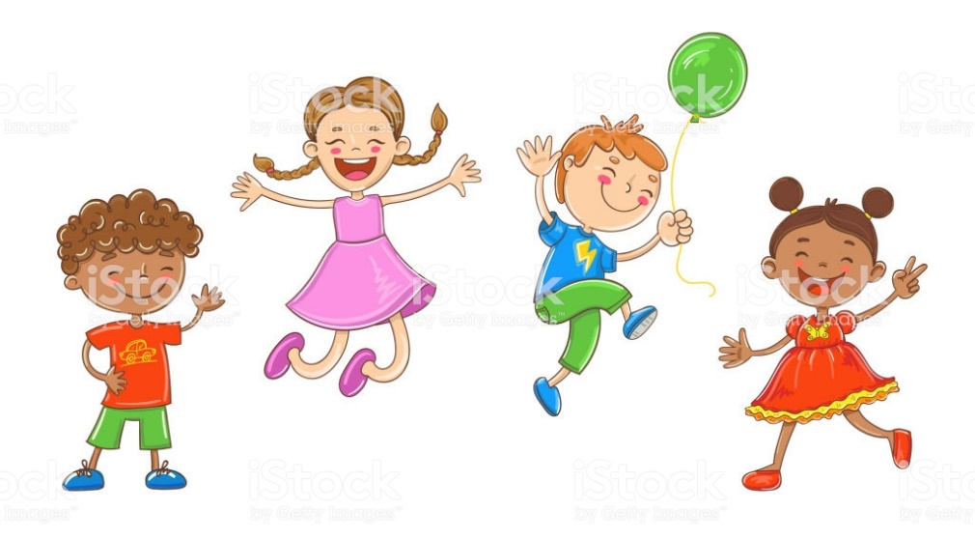
Material de Apoyo para guía n°7 en 3° Básicos. Tema: “Juego y las destrezas motrices combinadas”.
Profesor: Diego Chávez.
Asignatura: Ed. Física y Salud.

Slide 2
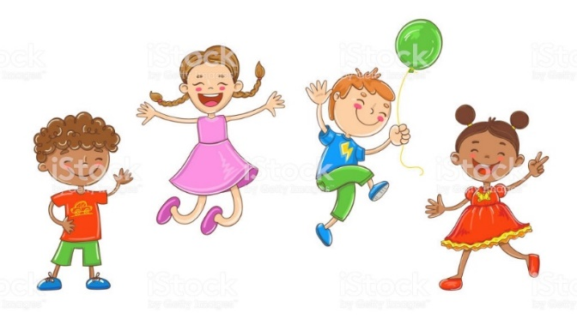
El Juego y las destrezas combinadas.
Respuesta:
El juego tiene como objetivo recrear a los participantes. Este debe estar organizado y tener reglas, con la finalidad de que la práctica sea la correcta para todas las situaciones.
El juego tiene la característica propia de que en varias ocasiones utiliza distintas destrezas que se combinan entre si para funcionar, por ejemplo: juego del libre, correr, atrapar y liberar, donde el objetivo es el mismo arrancar, atrapar o liberar. Además puede ser modificado o integrándole distintas capacidades propias o de gusto, según sea la destreza que quiera trabajar una persona. El mismo ejemplo; el libre con liberación de participantes a través de un cachipun.
Todos los juegos son particulares por sus capacidades a trabajar, el de perseguir, soltar, atrapar, lanzar, saltar u otros como de resolución a problemas, etc.

Slide 3
Descripción de las destrezas a utilizar:
El juego integra distintas destrezas motrices, por ejemplo: las habilidades motrices básicas de manipulación, lateralidad manual, y orientación espacial.
Ejecución de cada capacidad:
Habilidades Motrices B. de Manipulación: será de realizar un lanzamiento vertical de un objeto (un calcetín en nudo)
Lateralidad manual: seleccionar lanzamientos con mano derecha o izquierda.
Orientación tiempo-espacio: La orientación tiempo-espacio puede definirse como la habilidad para solucionar problemas mediante una tarea motriz con la consideración de dos factores; el primero es el tiempo, que se considera mediante el tiempo del objeto lanzado al aire en subida y luego en caída. Segundo la destreza espacial, mediante relación a su cuerpo con relación al espacio en donde se ubica.

Slide 4
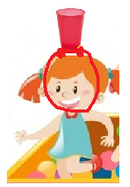
Actividad 1: Juego: “Gol humano”
IMPORTANTE: las actividades practicas deben estar acompañadas por un adulto que oriente y supervise al niño o niña, en lo posible y evitar accidentes.
Materiales: un vaso plástico o una botella desechable o recipiente de plástico. Cinta masking o cordones, calcetines.
Espacio: Aproximadamente 2 metros cuadrados.
Indicaciones del comienzo al juego: Confecciona con ayuda de un familiar lo siguiente: Puede ser cortando una botella desechable a la mitad o un vaso plástico, o un recipiente plástico, ese objeto debe sostenerse sobre tu cabeza y que tus manos puedan estar libres. Mediante una cinta masking o un nudo con cintas o cordones.

Slide 5
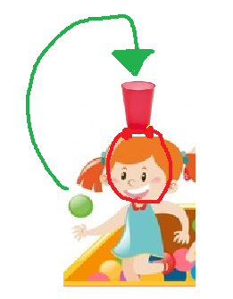
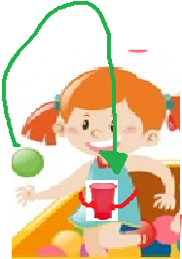
Los lanzamientos al “Gol Humano”.
Descripción del juego: Lanzar el nudo de calcetín en dirección vertical y que este objeto se introduzca en el recipiente plástico, con ayuda de los desplazamientos del alumno.
Actividades:
Lanza con mano derecha 20 veces al vaso sobre cabeza.
Lanza con mano izquierda 20 veces al vaso sobre cabeza.
Ubica el vaso plástico sobre la cabeza y lanza 1 ves el objeto combinándolo con un giro hacia un sentido en 180°.
Variante:
Cambia de posición ese recipiente, ahora ubícalo en el abdomen, justo en el ombligo y realiza 20 lanzamientos en total.
Vuelve a cambiar ese recipiente de posición, ahora en la espalda y realiza 20 lanzamientos en total.

Slide 6
Vuelve nuevamente a la guía y responde.

